Slide 1
“De school mag geen voorbereiding zijn op het leven,
ze is het leven zelf.”
(John Dewey)

Slide 2
Richting aan Burgerschap
Waartoe, Wat en Hoe

Slide 3
Burgerschapsonderwijs in Nederland
Politiek:
Voorbereiding democratisch Burgerschap
De overheid ontleent de wettelijke opdracht tot Burgerschapsvorming aan de socialiserende functie van onderwijs.
Inspanningsverplichting
Organisatie & borging
Imago

Slide 4
Burgerschapsonderwijs Noorderpoort

Slide 5
Simpele Boodschap
De lat moet omhoog!

Slide 6
Simpele Boodschap
De lat moet omhoog!
Voor wie?

Slide 7
Simpele Boodschap
De lat moet omhoog:
Voor ons!

Slide 8
Knelpunten toen
0-meting 2017
Scholen zitten veel op hun eigen eiland

Slide 9
Knelpunten toen
0-meting 2017
Scholen zitten veel op hun eigen eiland
Het maken van afspraken verloopt moeizaam

Slide 10
Knelpunten toen
0-meting 2017
Scholen zitten veel op hun eigen eiland
Het maken van afspraken verloopt moeizaam
Er is geen eenheid tussen scholen

Slide 11
Knelpunten toen
0-meting 2017
Scholen zitten veel op hun eigen eiland
Het maken van afspraken verloopt moeizaam
Er is geen eenheid tussen scholen
Er zijn scholen die weinig aan Burgerschap doen

Slide 12
Knelpunten toen
0-meting 2017
Scholen zitten veel op hun eigen eiland
Het maken van afspraken verloopt moeizaam
Er is geen eenheid tussen scholen
Er zijn scholen die weinig aan Burgerschap doen
Er zijn weinig teams met een bevoegde docent

Slide 13
Knelpunten toen
0-meting 2017
Scholen zitten veel op hun eigen eiland
Het maken van afspraken verloopt moeizaam
Er is geen eenheid tussen scholen
Er zijn scholen die weinig aan Burgerschap doen
Er zijn weinig teams met een bevoegde docent
De verantwoordelijkheid ligt vaak bij één persoon in plaats van bij het hele team

Slide 14
Knelpunten toen
0-meting 2017
Scholen zitten veel op hun eigen eiland
Het maken van afspraken verloopt moeizaam
Er is geen eenheid tussen scholen
Er zijn scholen die weinig aan Burgerschap doen
Er zijn weinig teams met een bevoegde docent
De verantwoordelijkheid ligt vaak bij één persoon in plaats van bij het hele team
Er is niet overal sprake van stimulerende activiteiten

Slide 15
Knelpunten toen
0-meting 2017
Scholen zitten veel op hun eigen eiland
Het maken van afspraken verloopt moeizaam
Er is geen eenheid tussen scholen
Er zijn scholen die weinig aan Burgerschap doen
Er zijn weinig teams met een bevoegde docent
De verantwoordelijkheid ligt vaak bij één persoon in plaats van bij het hele team
Er is niet overal sprake van stimulerende activiteiten
Er is geen inzicht in de opbrengsten van ons onderwijs

Slide 16
Knelpunten nu
Situatie 2019
Scholen zitten veel op hun eigen eiland
Het maken van afspraken verloopt moeizaam
Er is geen eenheid tussen scholen
Er zijn scholen die weinig aan Burgerschap doen
Er zijn weinig teams met een bevoegde docent
De verantwoordelijkheid ligt vaak bij één persoon in plaats van bij het hele team
Er is niet overal sprake van stimulerende activiteiten
Er is geen inzicht in de opbrengsten van ons onderwijs

Slide 17
Kortom:
We kunnen de belofte niet waarmaken dat elke student zich gedurende zijn beroepsopleiding blijft ontwikkelen in
Burgerschap.

Slide 18
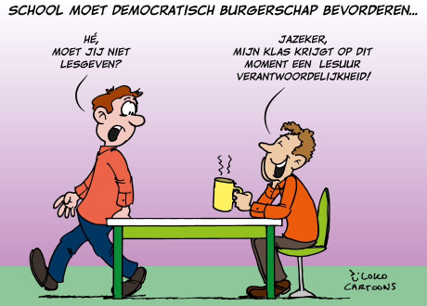
Het komt niet vanzelf goed!

Slide 19
Overheidsbemoeienis of Zelforganisatie?
Sturing van Burgerschapsvorming
door de Overheid

Slide 20
Burgerschapsagenda mbo 2017 – 2021
Zes doelen, MBO-Raad en OCW
Onderzoek t.b.v. gemeenschappelijke uitgangspunten
Doorlopende leerlijn
Curriculumontwikkeling
Kwaliteitsborging
Professionalisering
Samenwerking met externe partijen

Slide 21
Voortgang Burgerschapsagenda mbo 2017 – 2021
Zes actielijnen
OCW
1. Onderzoek t.b.v. gemeenschappelijke uitgangspunten
2. Doorlopende leerlijn
MBO-Raad
3. Curriculumontwikkeling
4. Kwaliteitsborging
5. Professionalisering
6. Samenwerking met externe partijen

Slide 22
Overheidsbemoeienis of Zelforganisatie?
Hand in eigen boezem:
Wat kunnen we zelf doen?!

Slide 23
Over Burgerschap:
Wat staat er in het Strategisch Plan?

Slide 24
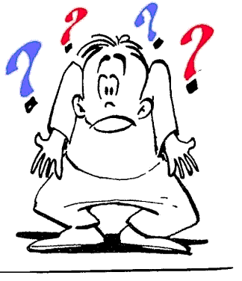
Over Burgerschap:
Wat staat er in het Strategisch Plan?

Slide 25
Accenten Noorderpoortonderwijsvisie 2016-2020
(gps naar wendbaar vakmanschap , het Strategisch Plan)
ondernemend gedrag
vitaal burgerschap
maatschappelijke actualiteit in school en opleiding
duurzaam in samenwerking
kritisch denken

Slide 26
Accenten Noorderpoortonderwijsvisie 2016-2020
(gps naar wendbaar vakmanschap , het Strategisch Plan)
Er wordt gesproken van …
… Gezamenlijke Verantwoordelijkheid, Actieve Participatie, Blijvende Ontwikkeling en Reflectie, en dit alles in het
DNA van de School ...
Dus: aan de bak!

Slide 27
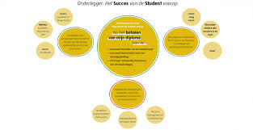
In concreto aanvullen met aandacht voor:
Professionaliteit
Curriculum
Studenten betrekken
Opbrengst

Slide 28
Een Visie op Burgerschapsonderwijs bij Noorderpoort
Door de NP-Ontwikkelgroep Burgerschap
Waartoe?
Wat?
Hoe?

Slide 29
Waartoe Burgerschap?
Actief burgerschap verwijst naar de bereidheid en het
vermogen deel uit te maken van een gemeenschap en daar
een actieve bijdrage aan te leveren.
Gericht op heden én toekomst, onze studenten zijn burgers.
Burgerschap is gericht op actieve deelname aan de maatschappij
met respect voor anderen, rekening houdend met het algemeen
belang.

Slide 30
Waartoe Burgerschap?
Drie uitgangspunten:
Normatief: er liggen (democratische) waarden aan ten grondslag, gebaseerd op de Grondwet en Mensenrechten.

Slide 31
Waartoe Burgerschap?
Drie uitgangspunten:
Normatief: er liggen (democratische) waarden aan ten grondslag, gebaseerd op de Grondwet en Mensenrechten.
Sociale én individuele vorming; zowel ‘levenskunst’ als ‘reddingsvest’, mondig en actieve kritische participatie in dialoog.

Slide 32
Waartoe Burgerschap?
Drie uitgangspunten:
Normatief: er liggen (democratische) waarden aan ten grondslag, gebaseerd op de Grondwet en Mensenrechten.
Sociale én individuele vorming; zowel ‘levenskunst’ als ‘reddingsvest’, mondig en actieve kritische participatie in dialoog.
Domeinoverstijgend, integraal deel van het onderwijs.

Slide 33
Waartoe Burgerschap?
Nota bene
Aansluiting bij de maatschappij, maar niet hetzelfde als maatschappijleer of les over juridisch staatsburgerschap.

Slide 34
Waartoe Burgerschap?
Nota bene
Aansluiting bij de maatschappij, maar niet hetzelfde als maatschappijleer of les over juridisch staatsburgerschap.
‘Wij doen al aan Burgerschap want het sluit aan bij de beroepsvakken’ klopt niet: Burgerschap gaat wel over werkhouding (arbeidsethos) maar niet over beroepshouding: specifieke beroepsnormen laten we over aan de vakopleiding.

Slide 35
Waartoe Burgerschap?
Nota bene
Aansluiting bij de maatschappij, maar niet hetzelfde als maatschappijleer of les over juridisch staatsburgerschap.
‘Wij doen al aan Burgerschap want het sluit aan bij de beroepsvakken’ klopt niet: Burgerschap gaat wel over werkhouding (arbeidsethos) maar niet over beroepshouding: specifieke beroepsnormen laten we over aan de vakopleiding.
Burgerschap is géén 1000-dingendoekje.

Slide 36
Waartoe Burgerschap?
Nota bene
Aansluiting bij de maatschappij, maar niet hetzelfde als maatschappijleer of les over juridisch staatsburgerschap.
‘Wij doen al aan Burgerschap want het sluit aan bij de beroepsvakken’ klopt niet: Burgerschap gaat wel over werkhouding (arbeidsethos) maar niet over beroepshouding: specifieke beroepsnormen laten we over aan de vakopleiding.
Burgerschap is géén 1000-dingendoekje.
Burgerschap is géén oplossing voor maatschappelijke problemen.

Slide 37
Waartoe Burgerschap?
Nota bene
Aansluiting bij de maatschappij, maar niet hetzelfde als maatschappijleer of les over juridisch staatsburgerschap.
‘Wij doen al aan Burgerschap want het sluit aan bij de beroepsvakken’ klopt niet: Burgerschap gaat wel over werkhouding (arbeidsethos) maar niet over beroepshouding: specifieke beroepsnormen laten we over aan de vakopleiding.
Burgerschap is géén 1000-dingendoekje.
Burgerschap is géén oplossing voor maatschappelijke problemen.
Er kan géén vrijstelling gegeven worden voor Burgerschap!

Slide 38
Wat is Burgerschap?
Vier dimensies, geen discussie.
Wél: eigen invulling en ‘couleur locale’ mogelijk

Slide 39
Wat is Burgerschap?
Vier dimensies, geen discussie.
Wél: eigen invulling en ‘couleur locale’ mogelijk
Drie voorbeelden, Noorderpoortbreed

Slide 40
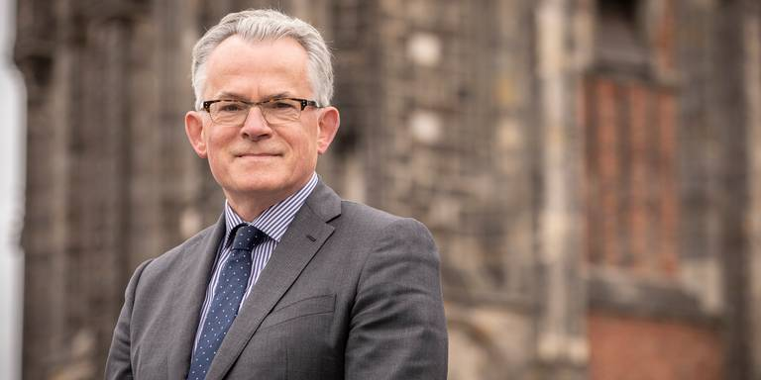
Wat is Burgerschap?
Voorbeeld 1:
75 jaar Leven in Vrijheid
19 november 2019
Het Nationale gesprek over Vrijheid

Slide 41
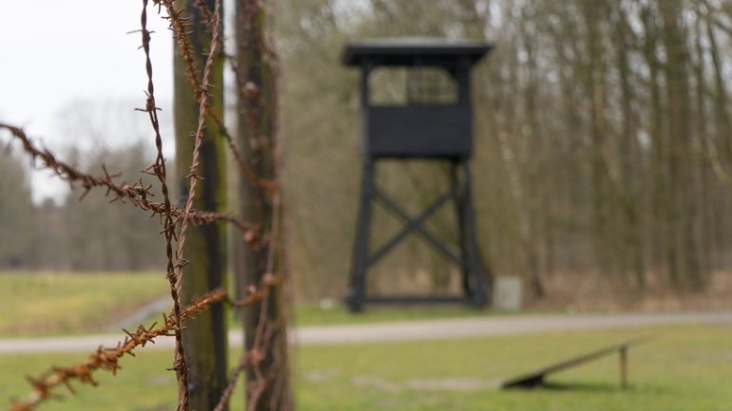
Wat is Burgerschap?
Voorbeeld 2:
75 jaar Leven in Vrijheid
4 mei 2020
Terug naar Westerbork

Slide 42
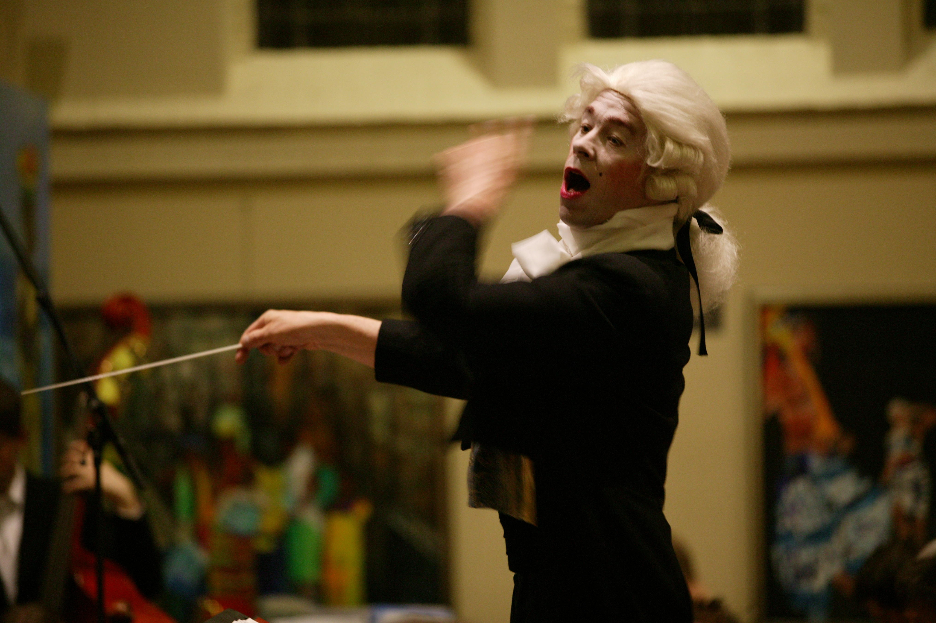
Wat is Burgerschap?
Voorbeeld 3:
75 jaar Leven in Vrijheid
1 november 2020
Meezingen met het Requiem van Mozart

Slide 43
Hoe Burgerschap?
Burgerschap structureel in het curriculum

Slide 44
Hoe Burgerschap?
Burgerschap structureel in het curriculum
Projectdagen met excursies en workshops

Slide 45
Hoe Burgerschap?
Burgerschap structureel in het curriculum
Projectdagen met excursies en workshops
Een lesprogramma

Slide 46
Hoe Burgerschap?
Burgerschap structureel in het curriculum
Projectdagen met excursies en workshops
Een lesprogramma
Rode draad in schoolcultuur: de school en stage als oefenplaats

Slide 48
Afspraken voor de toekomst
“Tenslotte geldt bij alles wat we doen zonder uitzondering: afspraak is afspraak.”
(Strategisch Beleid Noorderpoort 2016-2020)

Slide 49
Afspraken voor de toekomst
"Als je op misstanden wijst en oproept tot een betere wereld jubelt iedereen 'hoera!', maar als je dan een bepaalde weg aangeeft, krabbelt menigeen terug"
(dr. W. Gehrels,1885-1968.Muziekpedagoog)

Slide 50
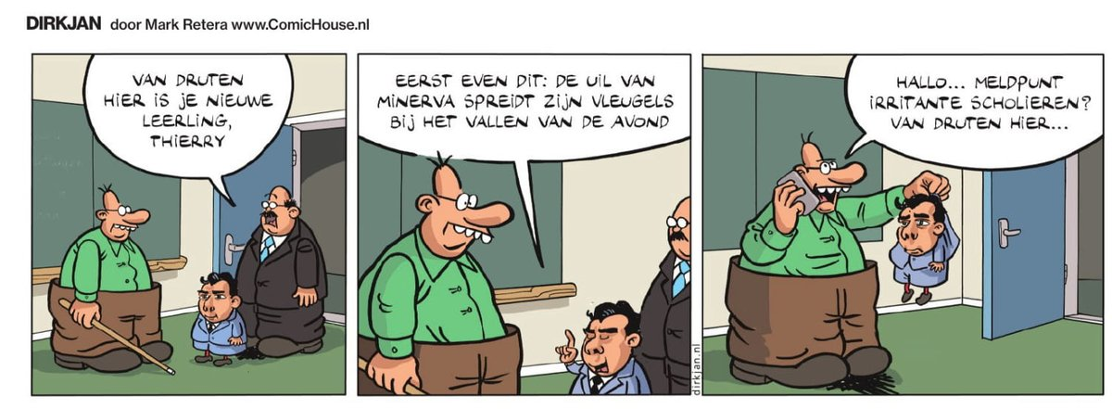
1. Scholing docenten

Slide 51
2. Gedegen Burgerschapsprogramma op elke school

Slide 52
3. Studententevredenheidsonderzoek

Slide 53
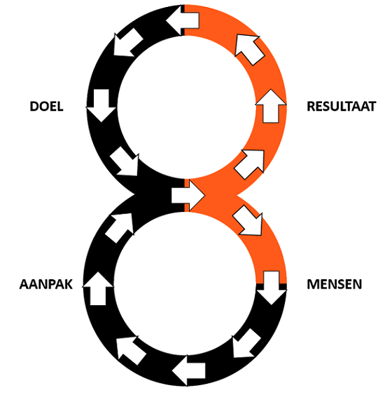
4. Opbrengsten zichtbaar maken

Slide 54
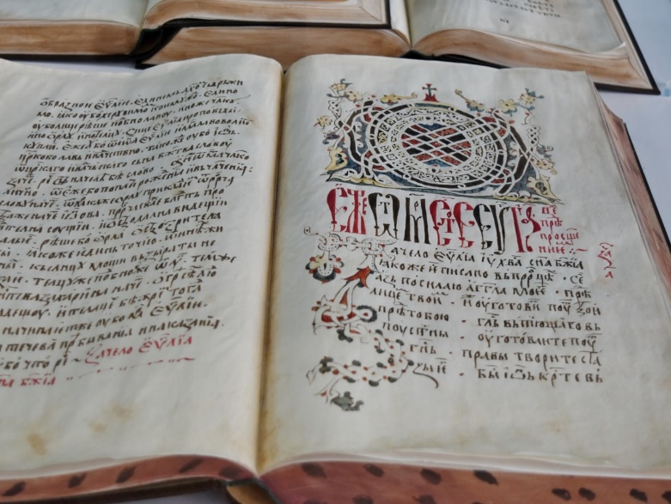
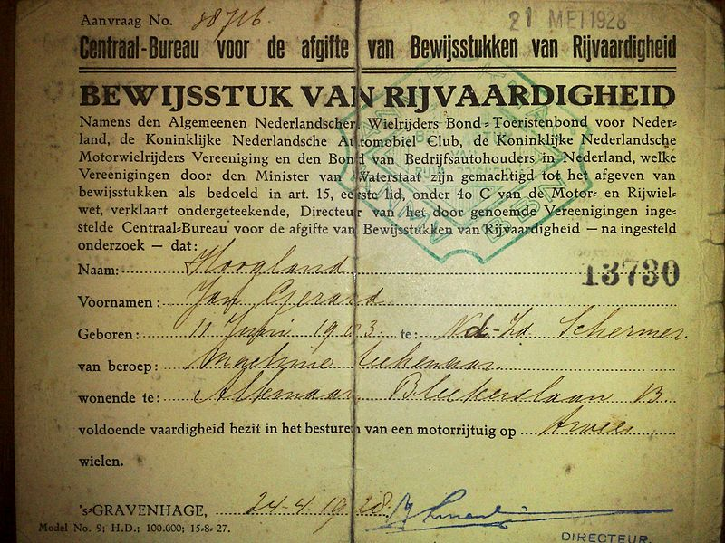
Vragenlijst Burgerschapscompetenties MBO

Slide 55
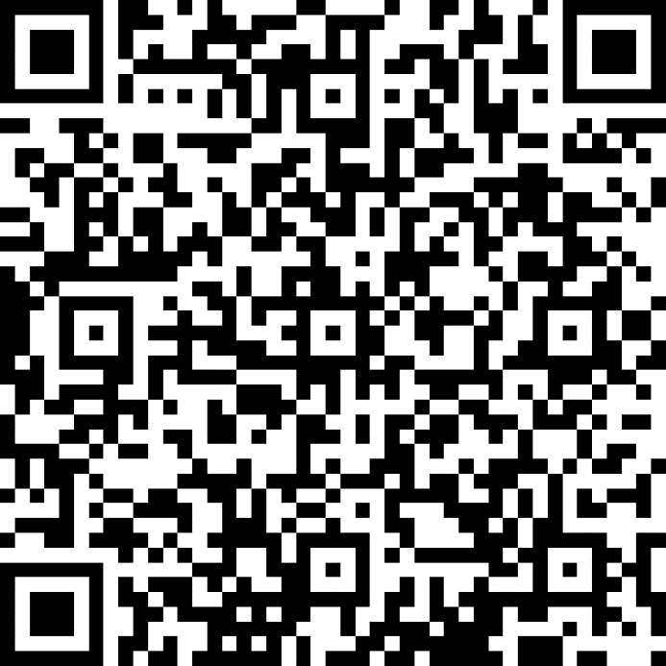
Even proberen …

Slide 56
Burgerschap: wat kun jíj eraan doen?

